Slide 1

BİRİM FAALİYET RAPORU HAZIRLAMA
EĞİTİMİ
-EĞİTİM BİRİMLERİ-
17.12.2025
STRATEJİ GELİŞTİRME DAİRE BAŞKANLIĞI
STRATEJİ ŞUBE MÜDÜRLÜĞÜ

Slide 2
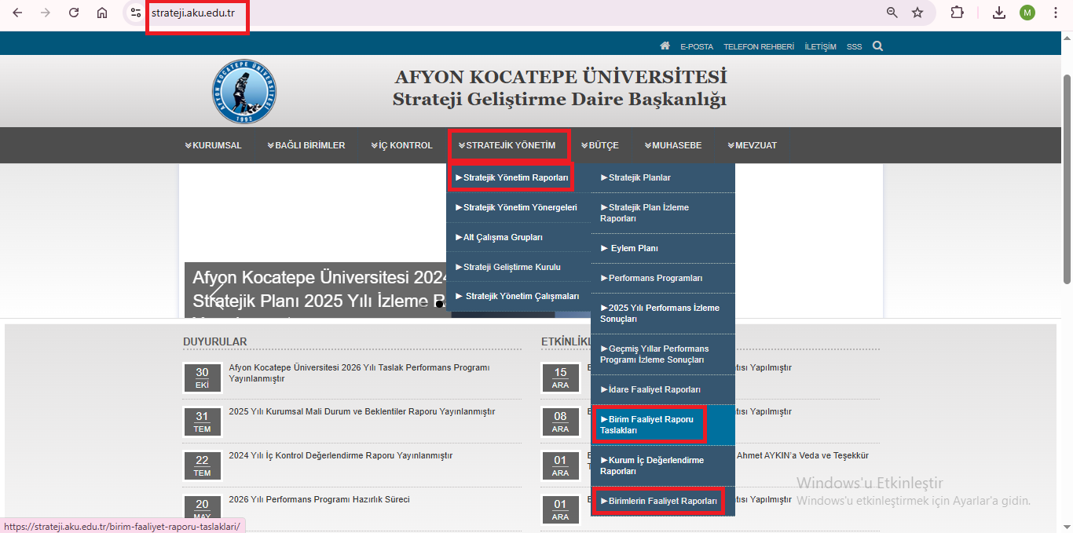
RAPOR TASLAKLARINA NEREDEN ERİŞEBİLİRİZ?

Slide 3
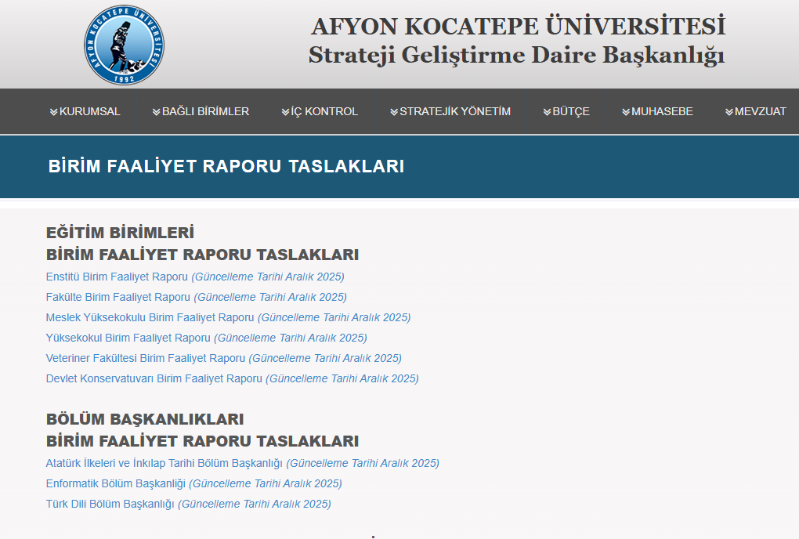
RAPOR TASLAKLARINA NEREDEN ERİŞEBİLİRİZ?

Slide 4

KAPAK SAYFASI
Bir önceki yıl
Raporun hazırlandığı yıl

Slide 5
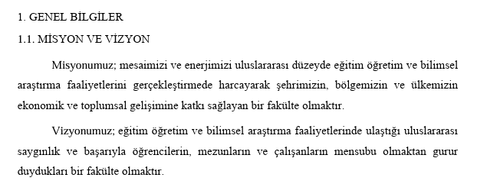
1.1. MİSYON VE VİZYON BAŞLIĞI
Birimin bir önceki yıl başında mevcut olan misyon ve vizyon bildirimi yazılır
Bu bölüm, birimin Kurumsal-İç Kontrol-Misyon ve Vizyon sekmesinde bir önceki yıl ilan ettiği bilgiler ile uyumlu olmalıdır.

Slide 6
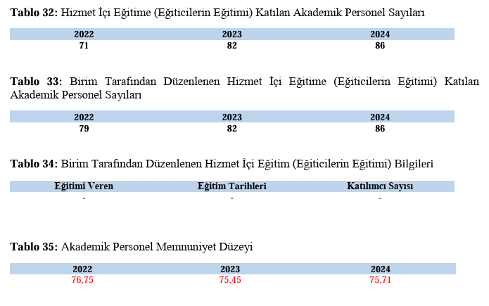
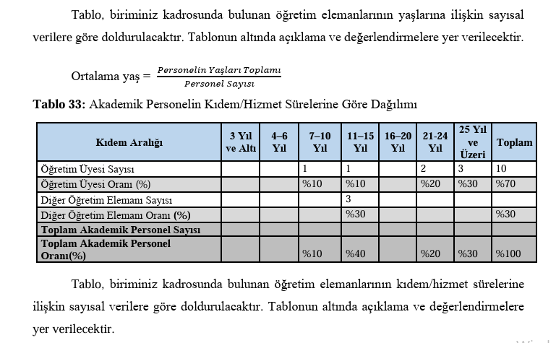
TABLO AÇIKLAMALARI
Açıklama yapılmamış
Taslak açıklamaları kalmış

Slide 7
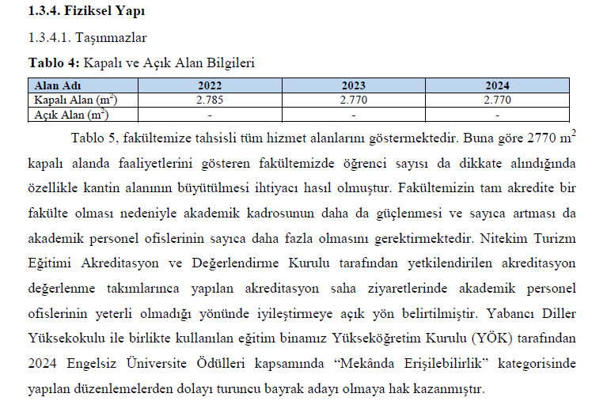
TABLO AÇIKLAMALARI
Açıklamalarda yer alan bilgiler ile
GZFT
Değerlendirme
bölümleri uyumlu olmalıdır.

Slide 8
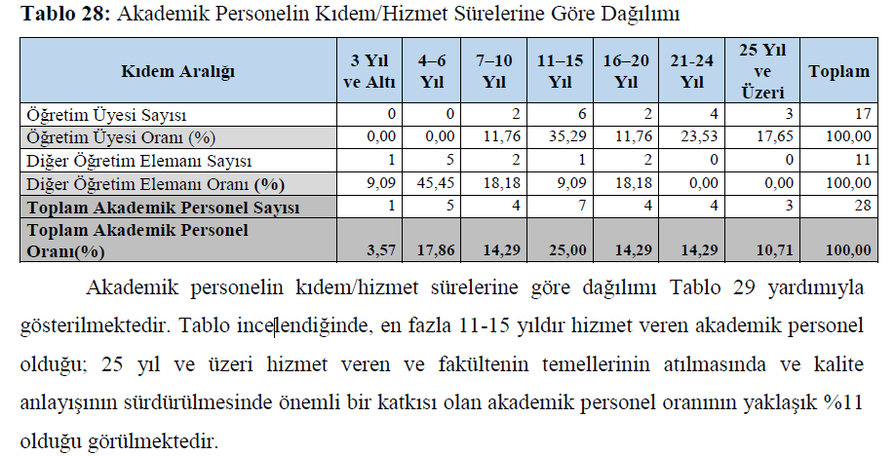
TABLO AÇIKLAMALARI
Açıklamalarda yer alan bilgiler ile
GZFT
Değerlendirme
bölümleri uyumlu olmalıdır.

Slide 9
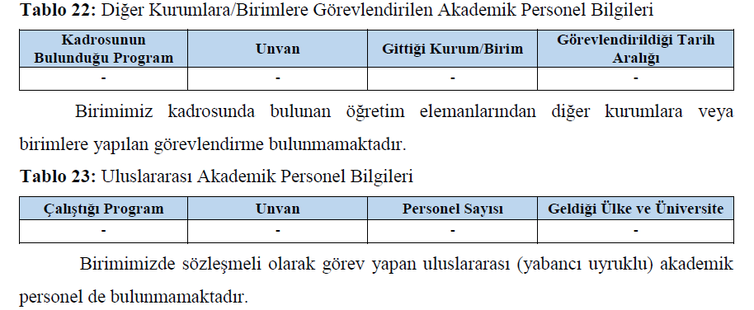
TABLOLARIN BÜTÜNLÜĞÜ
Tabloya ilişkin faaliyet gerçekleşmemişse tabloyu silmeyiniz.

Slide 10
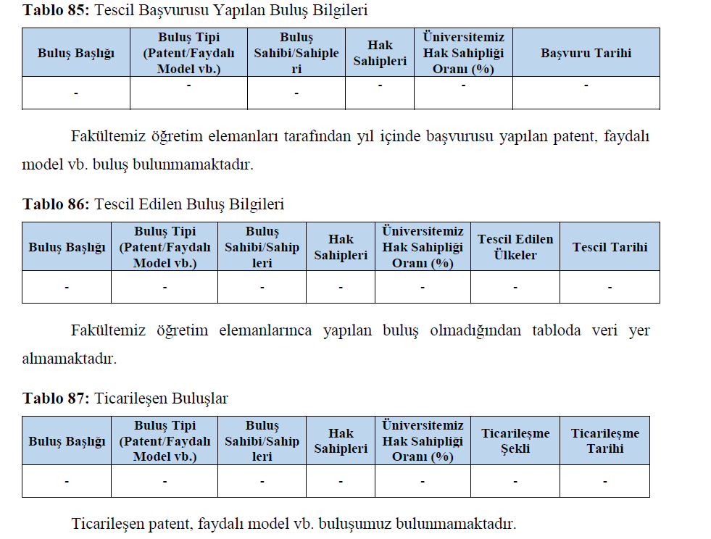
TABLOLARIN BÜTÜNLÜĞÜ
Tabloya ilişkin faaliyet gerçekleşmemişse tabloyu silmeyiniz.

Slide 11
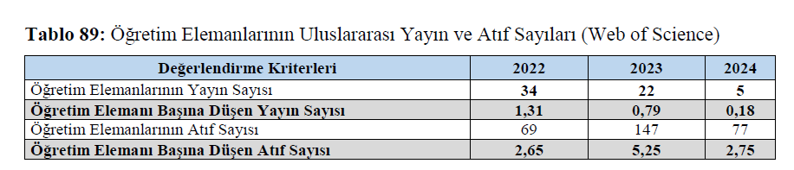
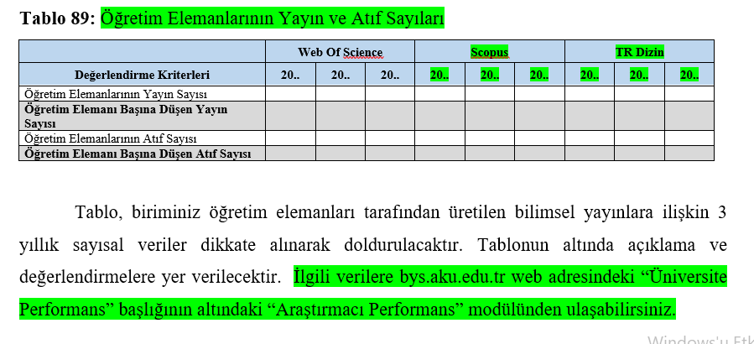

YAYIN VE ATIF SAYILARINA İLİŞKİN TABLO

Slide 12
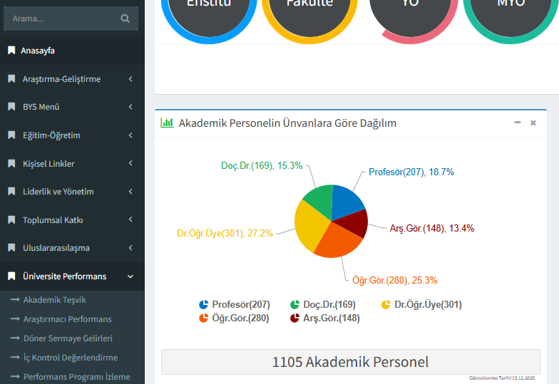
YAYIN VE ATIF SAYILARINA İLİŞKİN TABLO

Slide 13
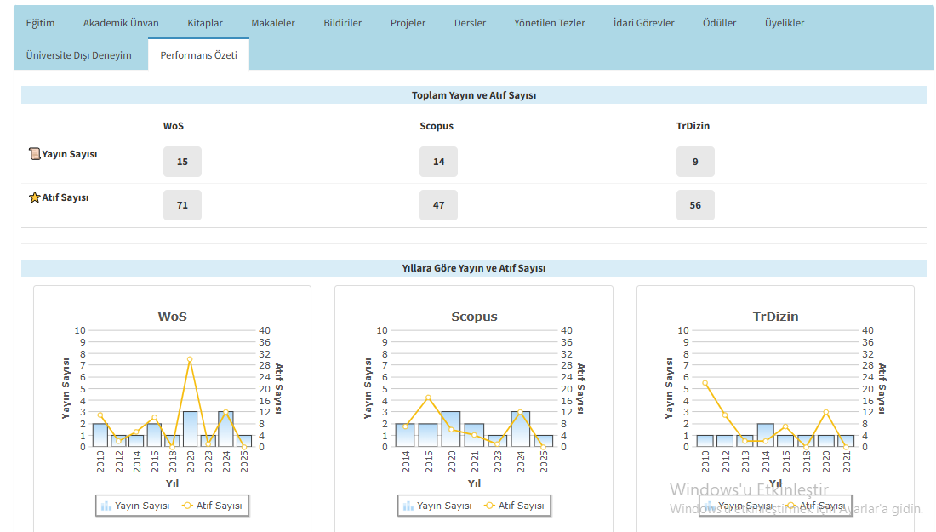
YAYIN VE ATIF SAYILARINA İLİŞKİN TABLO

Slide 14
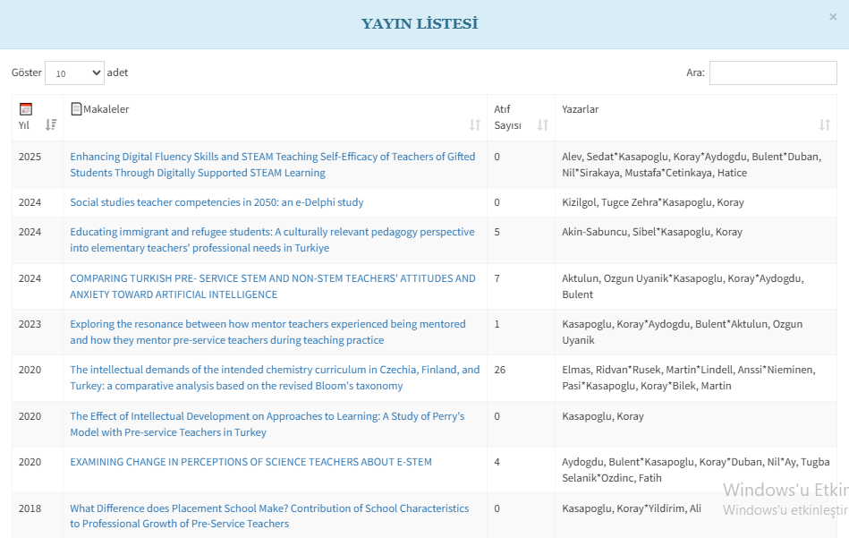
YAYIN VE ATIF SAYILARINA İLİŞKİN TABLO

Slide 15
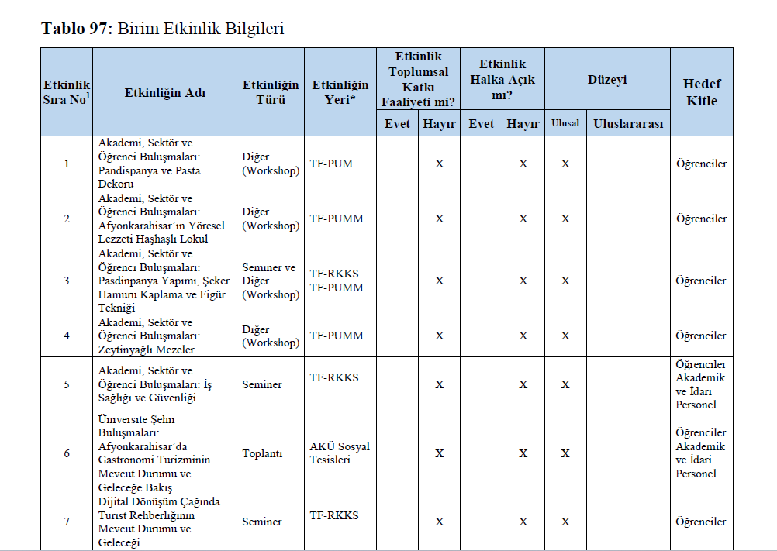
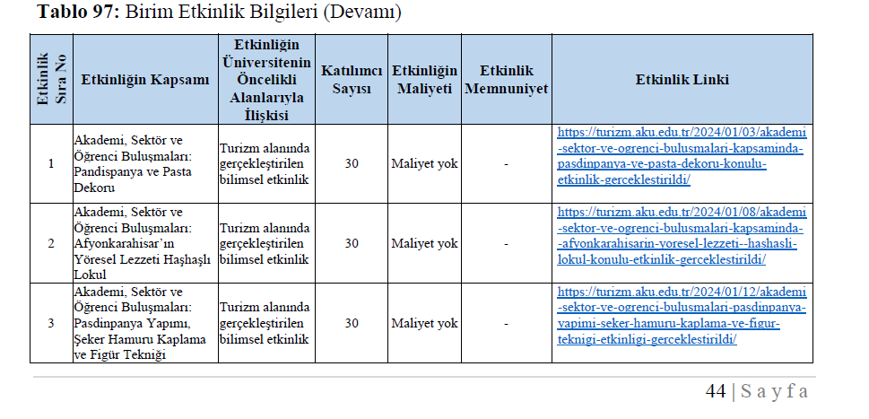
ETKİNLİK TABLOSU

Slide 16
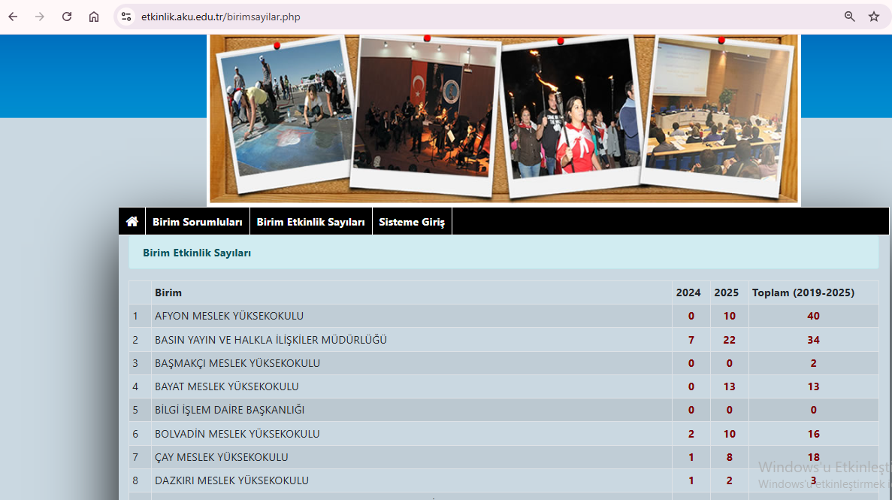
ETKİNLİK TABLOSU

Slide 17
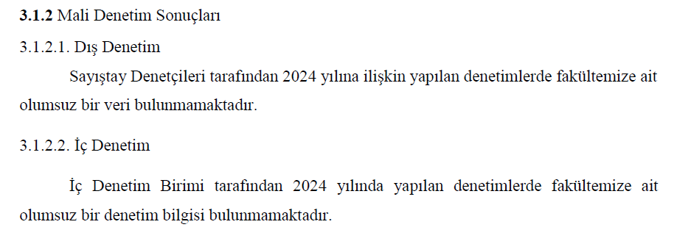
MALİ DENETİM SONUÇLARI

Slide 18
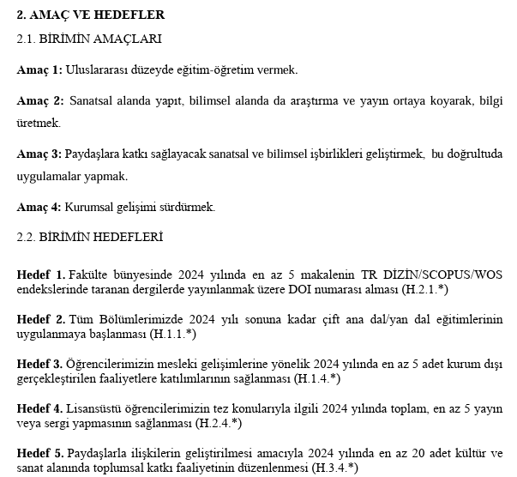
AMAÇ VE HEDEFLER
Birimin bir önceki yıl başında kamuoyuna ilan ettiği amaçları yazılır.
Bu bölüm birimin Kurumsal-İç Kontrol-Misyon ve Vizyon sekmesinde bir önceki yıl ilan ettiği bilgiler ile uyumlu olmalıdır.
Birimin bir önceki yıl başında kamuoyuna ilan ettiği hedefleri yazılır.

Slide 19
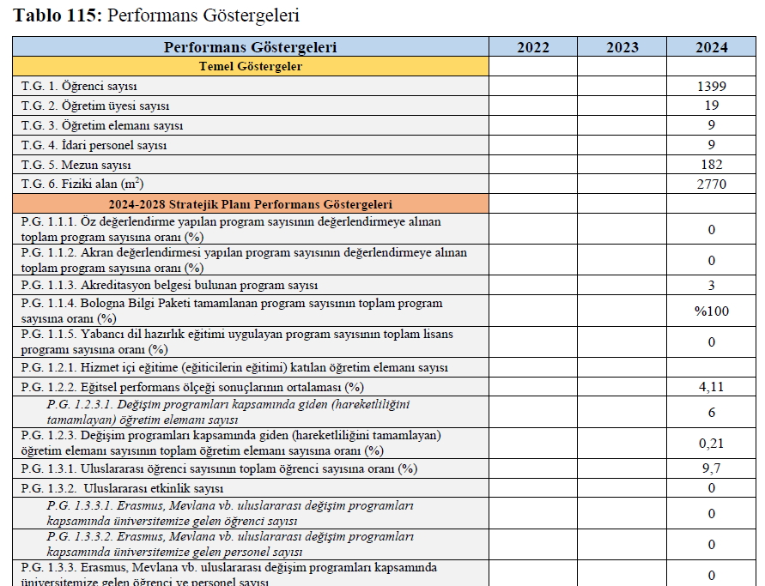
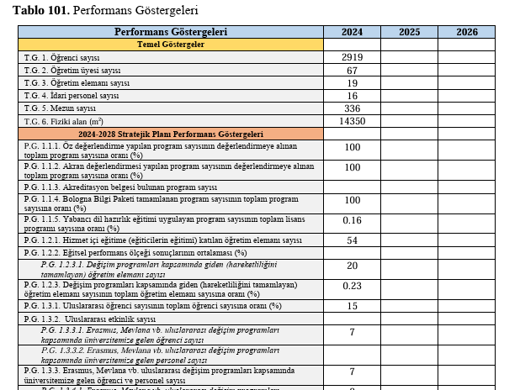
PERFORMANS GÖSTERGELERİ

Slide 20
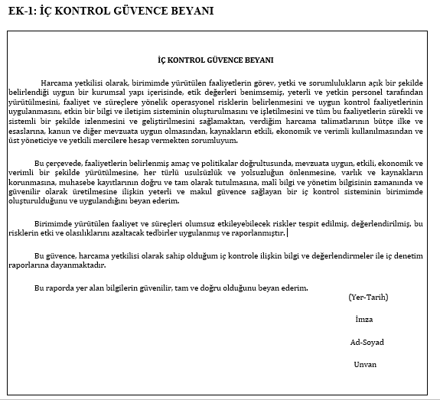
İÇ KONTROL GÜVENCE BEYANI

Slide 21
SÜRECİN TAMAMLANMASI
Ekleme ve çıkarmalar yapıldıktan sonra "İçindekiler" bölümünü ve "Tablolar Listesini" güncelleyiniz. Başlık numaraları ve tablo sayıları aritmetik olarak artmalıdır.
Rapor tamamlandıktan sonra EK-1'de yer alan iç kontrol güvence beyanı, harcama yetkilisince; EK-2 ise birim yönetim kurulu üyeleri tarafından imzalanacaktır. Yalnızca bu iki sayfa imzalandıktan sonra taranarak resmi yazı (EBYS) ekinde Strateji Geliştirme Daire Başkanlığına gönderilecektir. Raporun ayrıca fiziki ortamda gönderilmesine gerek yoktur.
Hazırlamış olduğunuz birim faaliyet raporu:
En geç ocak ayı sonuna kadar birim web sayfanızdan kamuoyuna duyurulacak,
Word formatında elektronik postayla stratejikplan@aku.edu.tr adresine gönderilecek,
Rektörlük makamına sunulmak üzere Resmi yazıyla Strateji Geliştirme Daire Başkanlığı’na gönderilecektir.

Slide 22
İLETİŞİM
Sorularınız için;
Dahili: 0272 218 1340
E-posta: mciceklitas@aku.edu.tr
stratejikplan@aku.edu.tr
Mali Hizmetler Uzmanı Mehmet Çiçeklitaş
Strateji Şube Müdür V.
Strateji Şube Müdürlüğü
Strateji Geliştirme Daire Başkanlığı
Dahili: 0272 218 1413
E-posta: catalay@aku.edu.tr
stratejikplan@aku.edu.tr
Bilgisayar İşletmeni Can Atalay
Strateji Şube Müdürlüğü
Strateji Geliştirme Daire Başkanlığı

